Slide 1


自然语言处理导论
第三章 句法分析
张奇 桂韬 黄萱菁
复旦大学

Slide 2
目录
Contents
3.1
句法概述
3.2
成分句法分析
3.3
依存句法分析
3.4
句法分析语料库

Slide 3
目录
Contents
3.1
句法概述
3.1.1 成分语法理论概述
3.1.2 依存语法理论概述
3.2
成分句法分析
3.3
依存句法分析
3.4
句法分析语料库

Slide 4
3.1
什么是句法？
句法（Syntax）就是研究自然语言中不同成分组成句子的方式以及支配句子结构并决定句子是否成立的规则。
任何人类语言都具备构造无限数量句子的能力
可以通过增加形容词、副词、关系小句、介词短语等方法把任意的句子进一步地创造。
无法将一种语言按照词典的方式把所有句子存储起来
通过语言学研究发现，句子并非词语的随意组合，而是由按照一定规则结合起来的离散单位组成

Slide 5
3.1
句法概述
句法是现代语言学研究中的重要课题，有大量的句法理论（Syntactic Theory）相关研究。
语法（Grammar）就是指自然语言中句子、短语以及词等语法单位的语法结构与语法意义的规律。根据语法就可以判断不同成分组成句子的方式以及决定句子是否成立。
狭义的语法学研究基本等同于句法学。语言学家自19世纪50年代以来，构建了大量表达明确并且形式化的语法理论，对自然语言句法分析提供了理论支撑。语法理论在构建时，一个重要的问题是该理论是基于成分关系还是基于依存关系。

Slide 6
3.1.1
成分语法理论概述
Noam Chomsky于1957年发表的《Syntactic Structures》奠定了成分语法的基础
成分（Constituent）又称短语结构，是指一个句子内部的结构成分。成分可以独立存在，或者可以用代词替代，又或者可以在句子中的不同位置移动。
例如：他正在写一本小说。 “一本小说”是一个成分

Slide 7
3.1.1
成分语法理论概述
根据不同成分之间是否可以进行相互替代而不会影响句子语法正确性，可以进一步地将成分进行分类，某一类短语就属于一个句法范畴（Syntactic Category）。
比如“一本小说”、“一所大学”等都属于一个句法范畴：名词短语（None Phrase，NP）。
句法范畴不仅仅包含名词短语（NP）、动词短语（VP）、介词短语（PP）等短语范畴，也包含名词（N）、动词（V）、形容词（Adj）等词汇范畴。除此之外还包含功能范畴（包括冠词、助动词等）。

Slide 8
3.1.1
成分语法理论概述
句法范畴之间不是完全对等的，而是具有层级关系。
例如：一个句子可以由一个名词短语和一个动词短语组成，一个名词短语可以由一个限定词和一个名词组成，一个动词短语又可以由一个动词和一个名词短语组成。
短语结构规则（Phrase Structure Rules）又称改写规则或重写规则，对句法范畴间的关系进行形式化描述。
通常可以用X → Y Z W … 表示，其中X表示短语名称，→表示改写为，Y Z W…定义了短语X的结构，如果YZW是短语，则还需要构造出它们的规则。

Slide 9
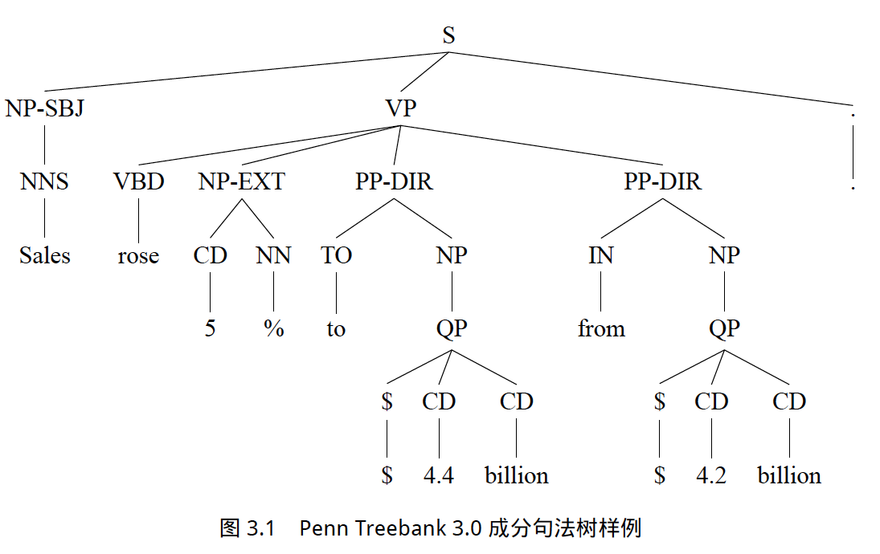
3.1.1
成分语法理论概述
例如：
( 1 ) S −> NP VP ( 2 ) NP −> Det N ( 3 ) VP −> V NP
成分语法就是由句法范畴以及短语结构规则定义的语法。由于短语结构规则具有递归性，可以使短语和句子无限循环组合。这也说明了语言的创造性和无限性。

Slide 10
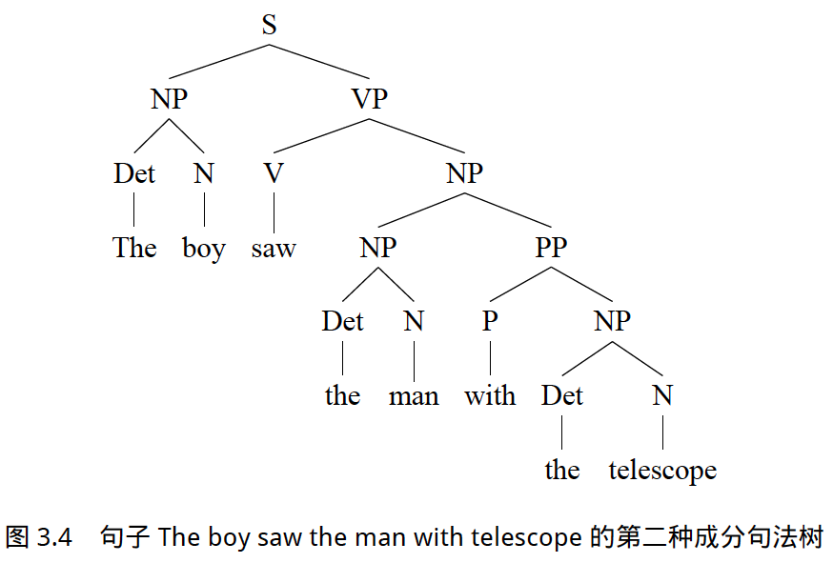
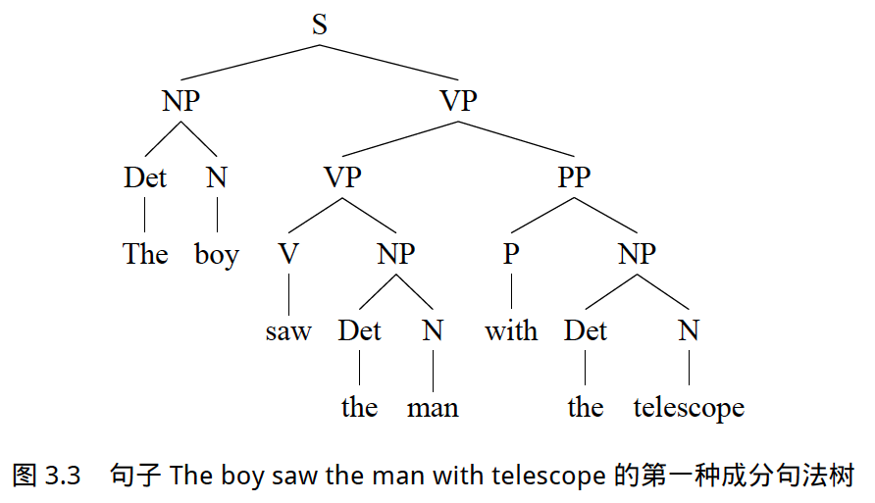
3.1.1
成分语法理论概述
由于成分语法局限于表层结构分析，不能彻底解决句法和语义问题，因此存在非连续成分、结构歧义等问题。

Slide 11
3.1.2
依存语法理论概述
Lucien Tesnière 1959 年发表的《Eléments de syntaxe structurale》奠定了句法依存关系研究的基础
在基于依存关系的语法中，句子中的每个成分对应句法结构中的唯一一个节点。两个成分之间的依存关系是二元的非对称关系，具有方向性，一个成分是中心语，另一个成分依附于中心语存在，关系从中心语成分指向依存成分。
中心成分称为中心词或支配者（Governor，Regent，Head）
依存成分也称为修饰词或从属者（Modifier，Subordinate，Dependency）

Slide 12
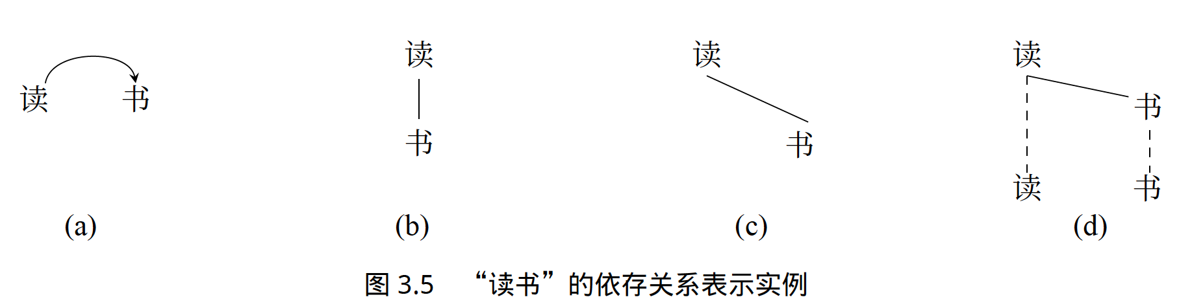
3.1.2
依存语法理论概述
两个单词之间是否存在依存关系？单词之间谁处于支配地位？谁处于从属地位？建立这些词与词之间关系的依据是什么？
配价（Valency）理论是其中最为经典的论著之一，价是词语的一个属性，表示某个词语与其他词语结合的能力。配价模式 (Valency pattern) 则是描述了某一个具有特定意义的词的出现语境，以及当一个词出现在一个特定的模式下时，还有哪些词语会出现在这个模式下及其语义角色。

Slide 13
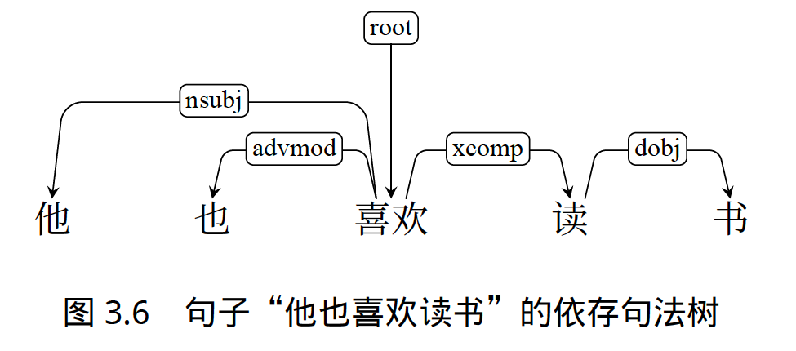
3.1.2
依存语法理论概述
词语间的依存关系还可以根据语法关系定义为不同的类型，Carroll等人将依存关系细分为了20种，并给出了关系之间的层级结构。Marneffe等人在上述工作的基础上对依存关系进行了进一步的细化，定义了48种依存关系，主要分为论元依存关系和修饰语依存关系两大类。

Slide 14
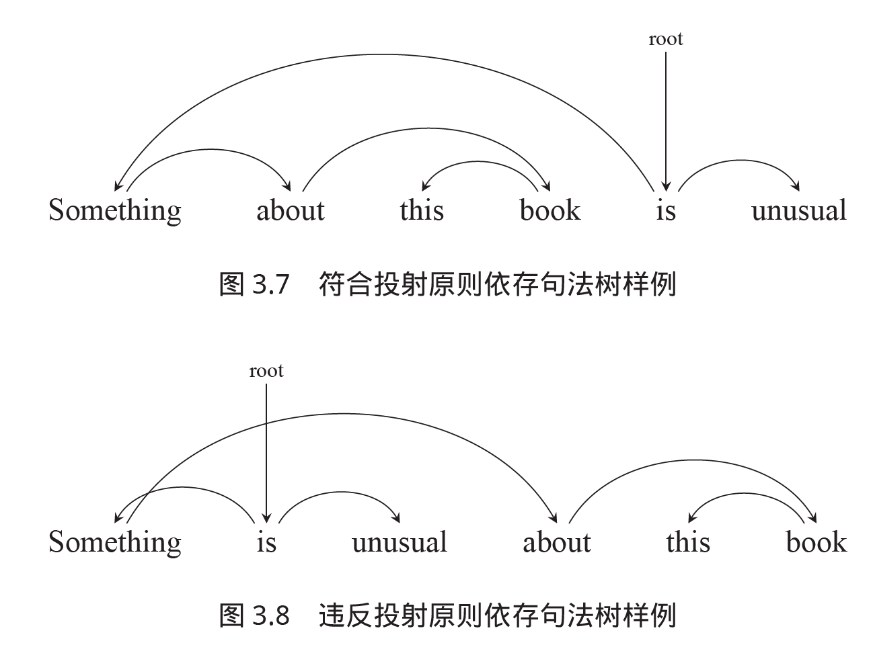
3.1.2
依存语法理论概述
依存语法中根据依存成分与中心语或姐妹成分在语序上的关系，可以分为符合投射性原则和违反投射性原则两类。

Slide 15
目录
Contents
3.1
句法概述
3.2
成分句法分析
3.2.1 基于上下文无关文法的成分句法分析
3.2.2 基于概率上下文无关文法的成分句法分析
3.2.3 成分句法分析评价方法
3.3
依存句法分析
3.4
句法分析语料库

Slide 16
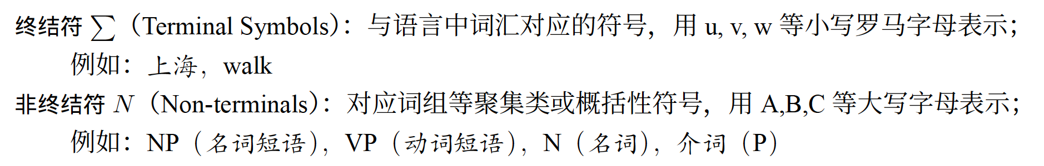
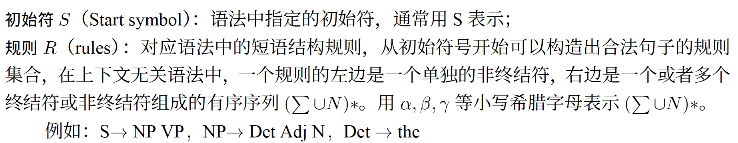
3.2
成分句法分析
成分句法分析（Constituency Parsing）是对给定句子根据成分语法中制定的规则构建其所对应的结构树的过程。
通常可以用X → Y Z W … 表示， 与数学系统中的上下文无关文法（Context- Free Grammar，CFG）组成非常类似

Slide 17
3.2
成分句法分析
对一个句子进行句法分析的过程可以看做对一个句子搜索所有可能的路径空间，从中发现正确的句法树的过程。
搜索过程受到两个约束限制，一个是句子本身，另外一个是语法。根据成分句法的定义，叶子节点一定是句子中的单词，中间节点与其子节点需要符合语法定义。
这两种约束也产生了大多数分析算法所采用的搜索策略：自底向上（Bottom-up）和自顶向下（Top-down）。

Slide 18
3.2
成分句法分析
由于句法结构具有歧义，因此句法分析中最重要的工作之一也是如何消除歧义。成分语法中的结构歧义主要有两种：附着歧义（Attachment ambiguity）以及并列连接歧义（Coordination ambiguity）
附着歧义：The boy saw the man with the telescope
并列连接歧义： 重要政策和措施

Slide 19
3.2.1
基于上下文无关文法的成分句法分析
在给定上下文无关文法 G 的情况下，对于给定的句子 W = {w₁, w₂, · · · , w_{n}}，输出其对应的句法结构，通常有两大类搜索方法：自顶向下和自底向上。
自顶向下搜索试图从根节点 S 出发，搜索语法中的所有规则直到叶子节点，并行构造所有可能的树
自底向上的方法是从输入的单词开始，每次都是用语法规则，直到成功构造了以初始符 S 为根的树

Slide 20
3.2.1
基于上下文无关文法的成分句法分析
CYK 算法（CYK 是 Cocke–Younger–Kasami 的缩写，有时也称为 CKY）是由 John Cocke、DanielYounger 以及 Tadao Kasami 分别独立提出的基于动态规划思想的自底向上语法分析算法
CYK算法要求所使用的语法必须符合乔姆斯基范式（Chomsky Normal From，CNF），其语法规则被限制为只具有 A → BC 或 A → w 这种形式。
根据 CNF 语法形式，句法树的叶子节点为单词，单词的父节点为词性符号，在词性符号层之上每一个非终结符都有两个子节点。因此 CYK 算法采用了二维矩阵对整个树结构进行编码。

Slide 21
3.2.1
基于上下文无关文法的成分句法分析
对于一个长度为 n 的句子，构造一个 (n + 1) × (n + 1) 的二维矩阵 T
矩阵主对角线以下全部为 0，主对角线上的元素由输入句子的终结符号(单词)构成
主对角线以上的元素T_{ij}包含由文法G的非终结符构成的集合，这个集合表示输入句子中横跨在位置i到j之间的单词的组成成分。
输入句子中索引从0开始，索引位于输入句子的单词之间，也可以看成单词之间的间隔指针
例如：0 她 1 喜欢 2 跳 3 芭蕾 4

Slide 22
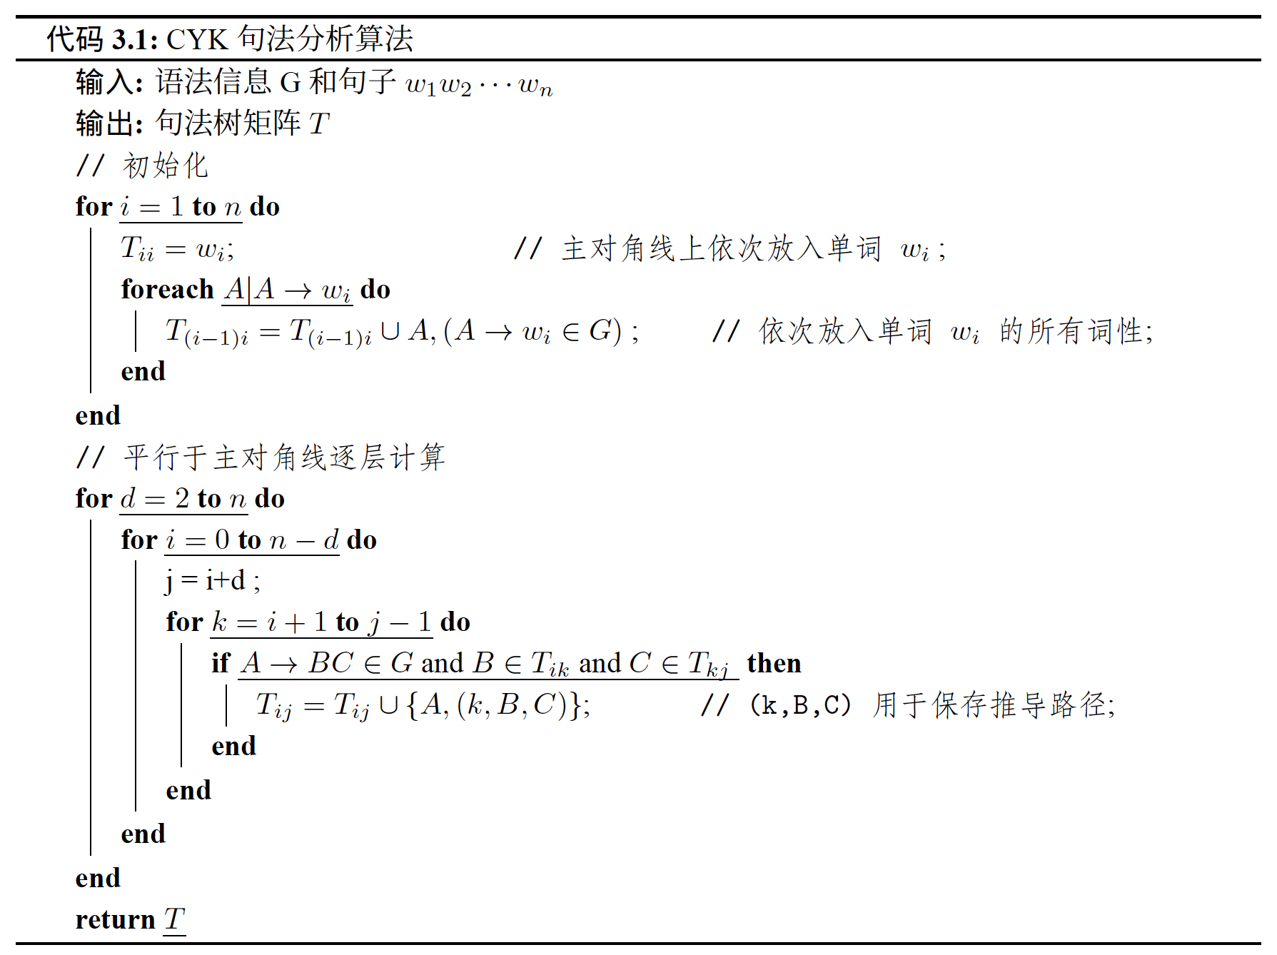
3.2.1
基于上下文无关文法的成分句法分析
具体过程如算法3.1所示

Slide 23
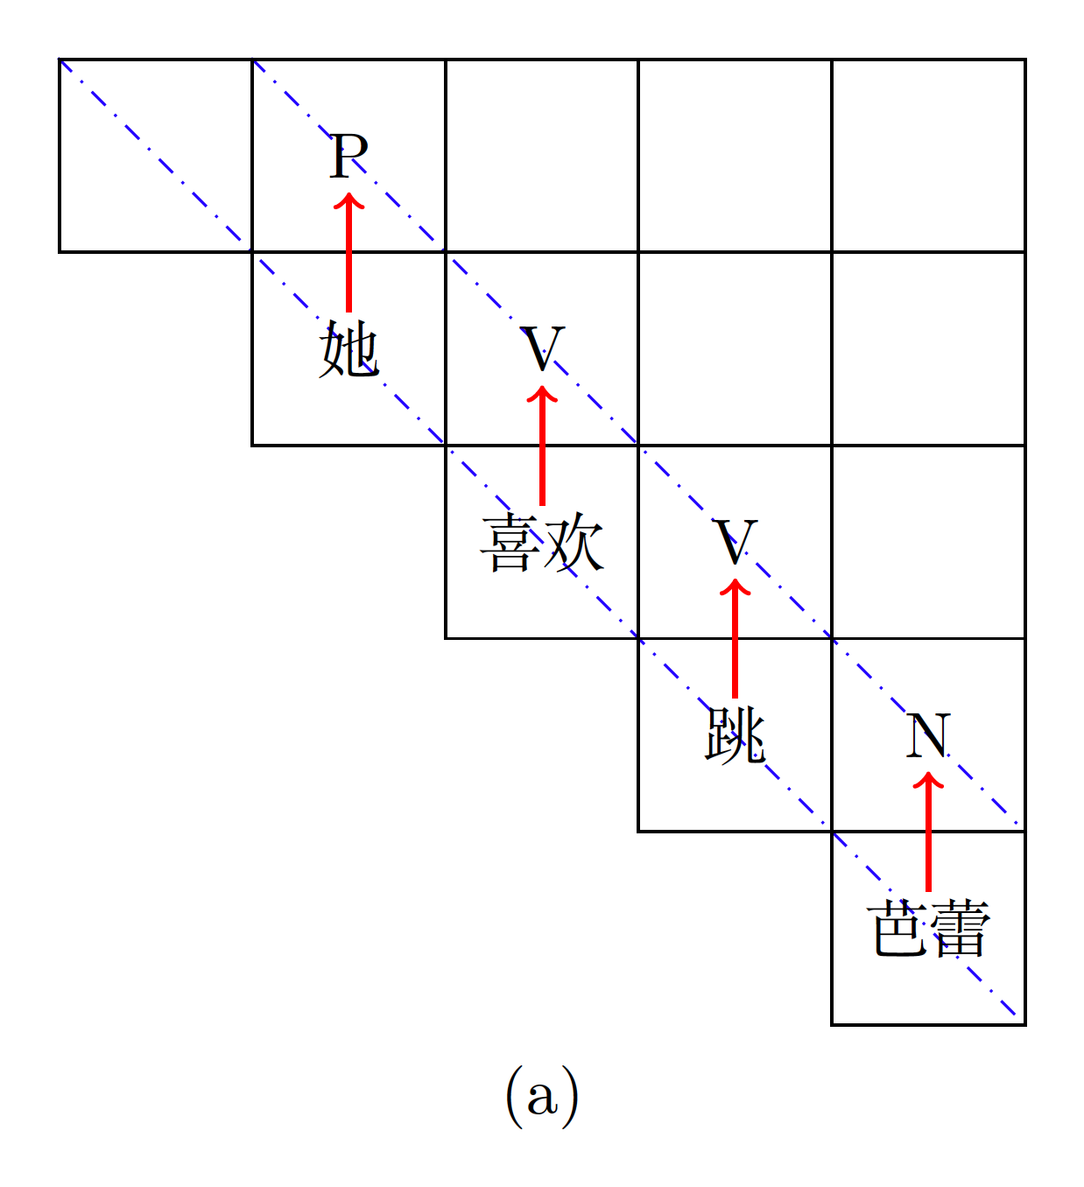
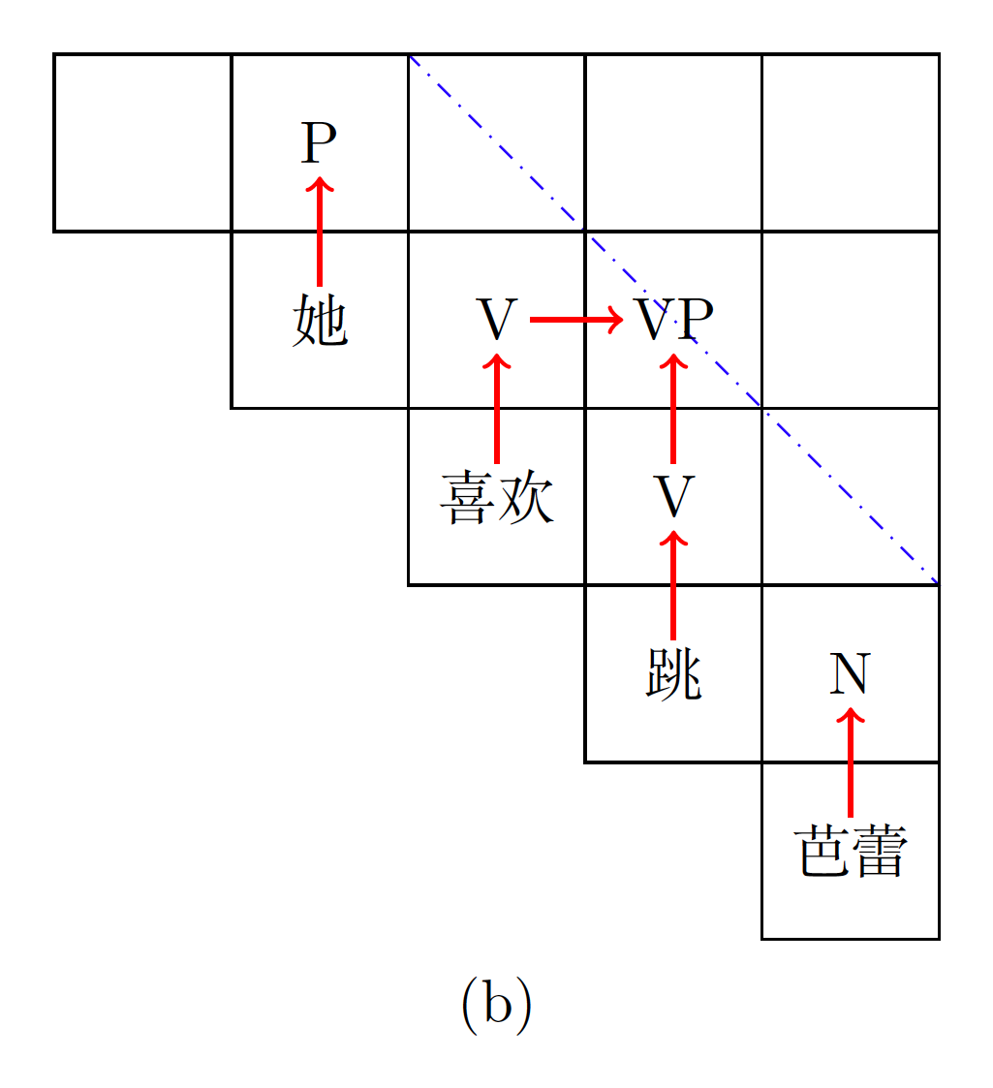
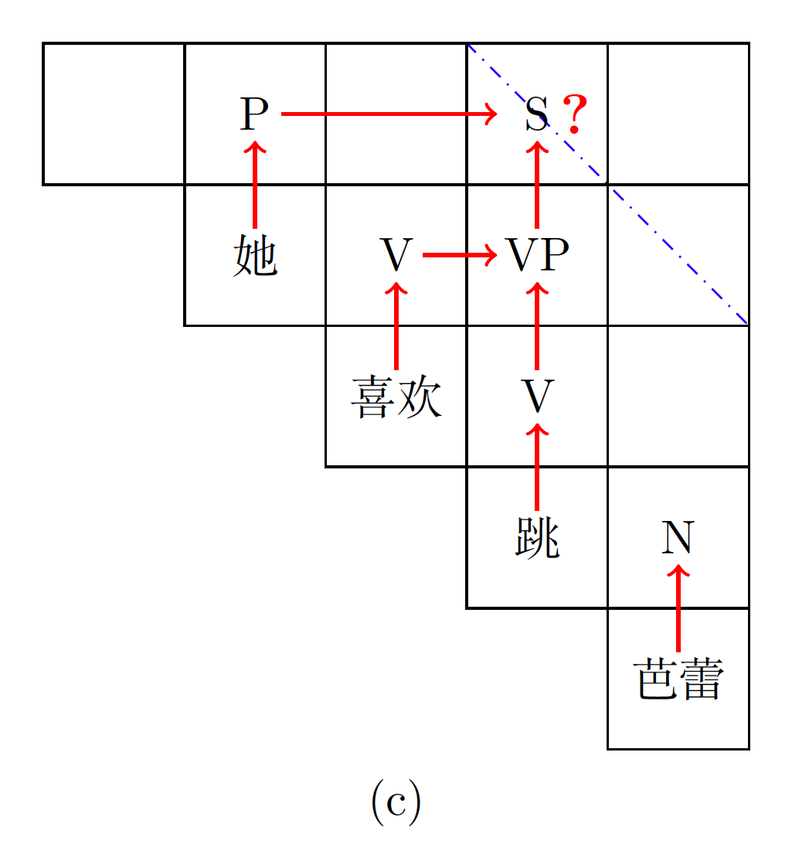
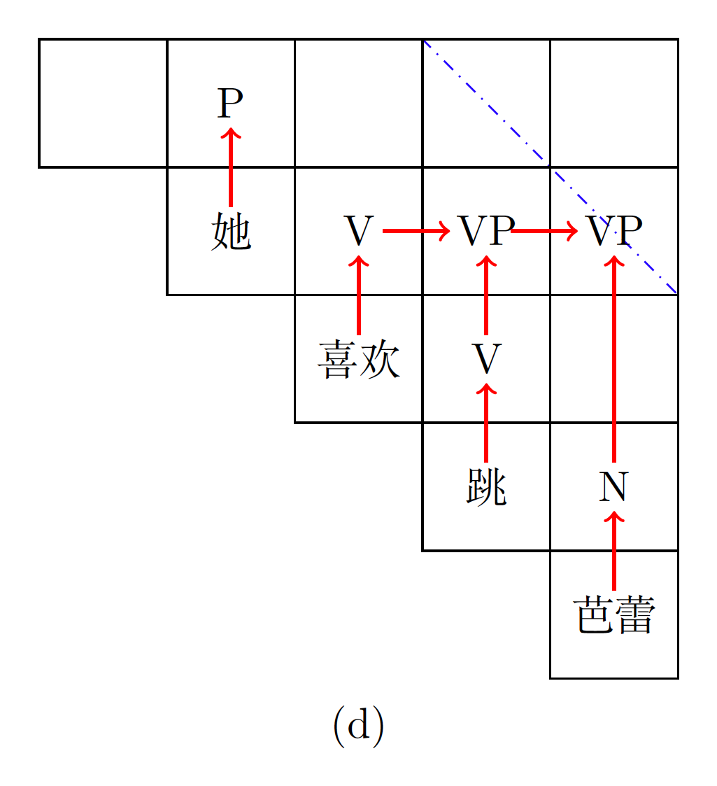
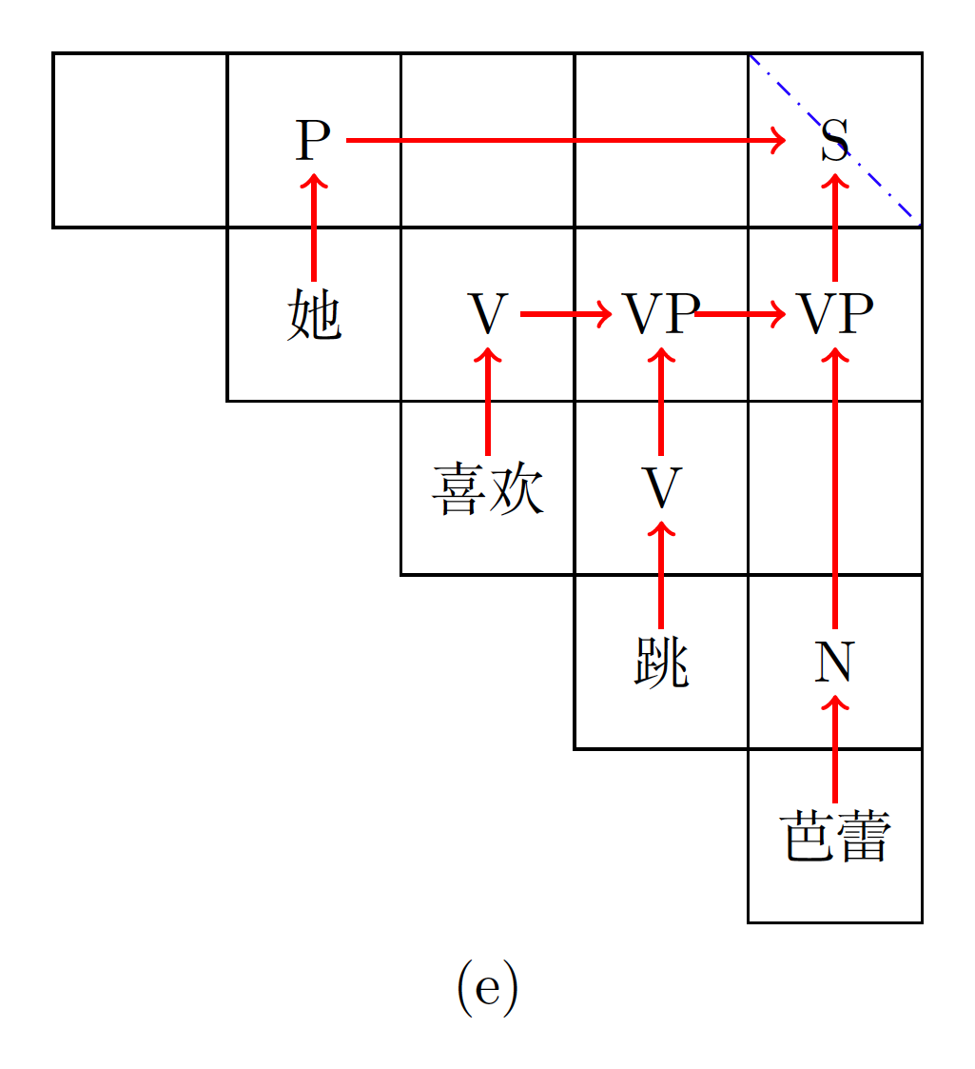
3.2.1
基于上下文无关文法的成分句法分析

Slide 24
3.2.1
基于上下文无关文法的成分句法分析
移进-归约成分句法分析算法的基本思想是从左到右扫描输入的包含单词词性对的句子，使用堆栈和一系列的移进（Shift）和归约（Reduce）操作序列构建句法树。
算法初始时堆栈S为空，队列Q中包含整个句子所有单词。在算法结束时堆栈S中包含一个完整的句法树，队列Q为空。所采用的操作包含以下四个：
移进（Shift）：将非空队列Q最左端的单词移入堆栈S中
归约（Reduce）：根据推导规则，根据推导规则右侧所包含非终结符数量，将堆栈S中的最顶端相应数量元素移出，然后将利用推导规则产生的新结构压入堆栈中
接受（Accept）：队列中所有单词都已被移到堆栈中，并且堆栈中只剩下一个由非终结符S为根的树，表示分析成功
拒绝（Reject）：队列中所有单词都已被移到堆栈中，但是堆栈中并非只有一个以非终结符S为根的树，并且无法继续归约，表示分析失败

Slide 25
3.2.1
基于上下文无关文法的成分句法分析
如何根据当前堆栈 S 和队列 Q 中的状态，选择下一步的操作是移进-归约分析算法中最重要的部分。由于移进和归约操作并不是完全互斥的，在很多状态下两种操作都可以选择，这就造成了移进归约冲突（Shift Reduce Conflict）。

Slide 26
3.2.1
基于上下文无关文法的成分句法分析

Slide 27
3.2.2
基于概率上下文无关文法的成分句法分析
基于概率上下文无关文法（Probabilistic Context-Free Grammar，PCFG）的句法分析则可以结合规则方法和统计方法
PCFG 是 CFG 的扩展，因此 PCFG 的文法也是由终结符集合 ∑、非终结符集合 N 、初始符 S以及规则集合 R 组成。只是在 CFG 的基础上对每条规则增加了概率，其规则用如下形式表示：
A → α, p
其中 A 为非终结符，α ∈ (∑ ∪N )∗ 为终结符和非终结符组成的有序序列集合，p 为 A 推导出 α 的概率，即 p = P (A → α)

Slide 28
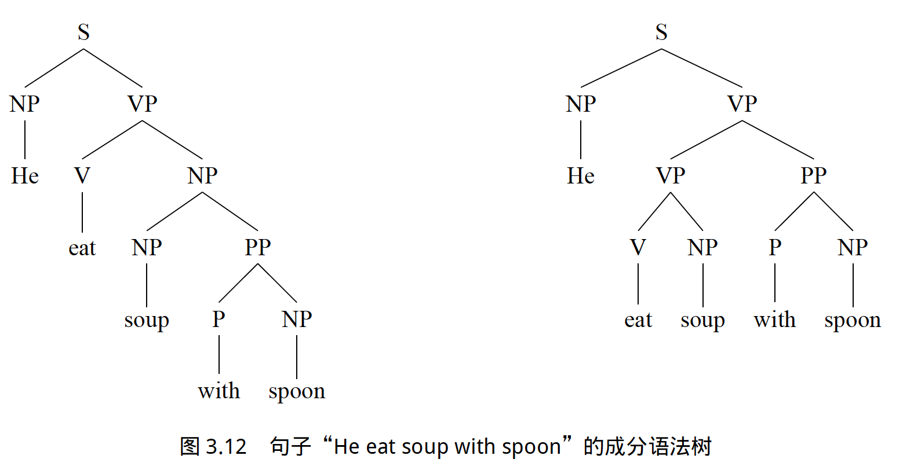
3.2.2
基于概率上下文无关文法的成分句法分析
由于PCFG中每个规则中包含了概率信息P(A → α)，因此可以根据一个句子及其句法分析树计算特定句法分析树的概率、句子的概率以及句子片段的概率。利用特定分析树的概率可以用于消除分析树的歧义。

Slide 29
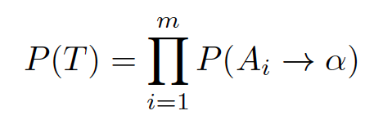
3.2.2
基于概率上下文无关文法的成分句法分析
PCFG句法分析树概率计算
句法树概率计算还要应用以下三个独立假设： (1) 位置不变性（Place in-variance）：子树的概率不依赖于该子树所在的位置；
(2) 上下文无关性（Context-free）：子树的概率不依赖于子树以外的单词；
(3) 祖先无关性（Ancestor-free）：子树的概率不依赖于子树的祖先节点。
一个特定句法树 T 的概率定义为该句法树 T 中用来得到句子 W 所使用的m 个规则的概率乘积：

Slide 30
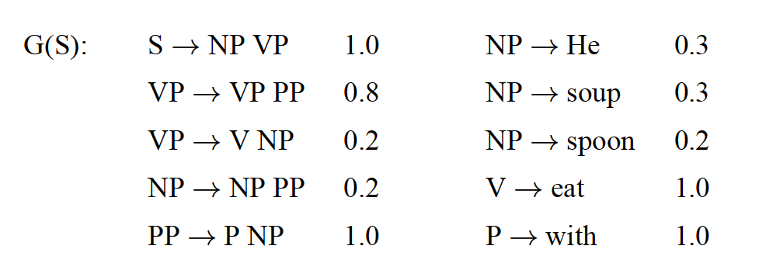
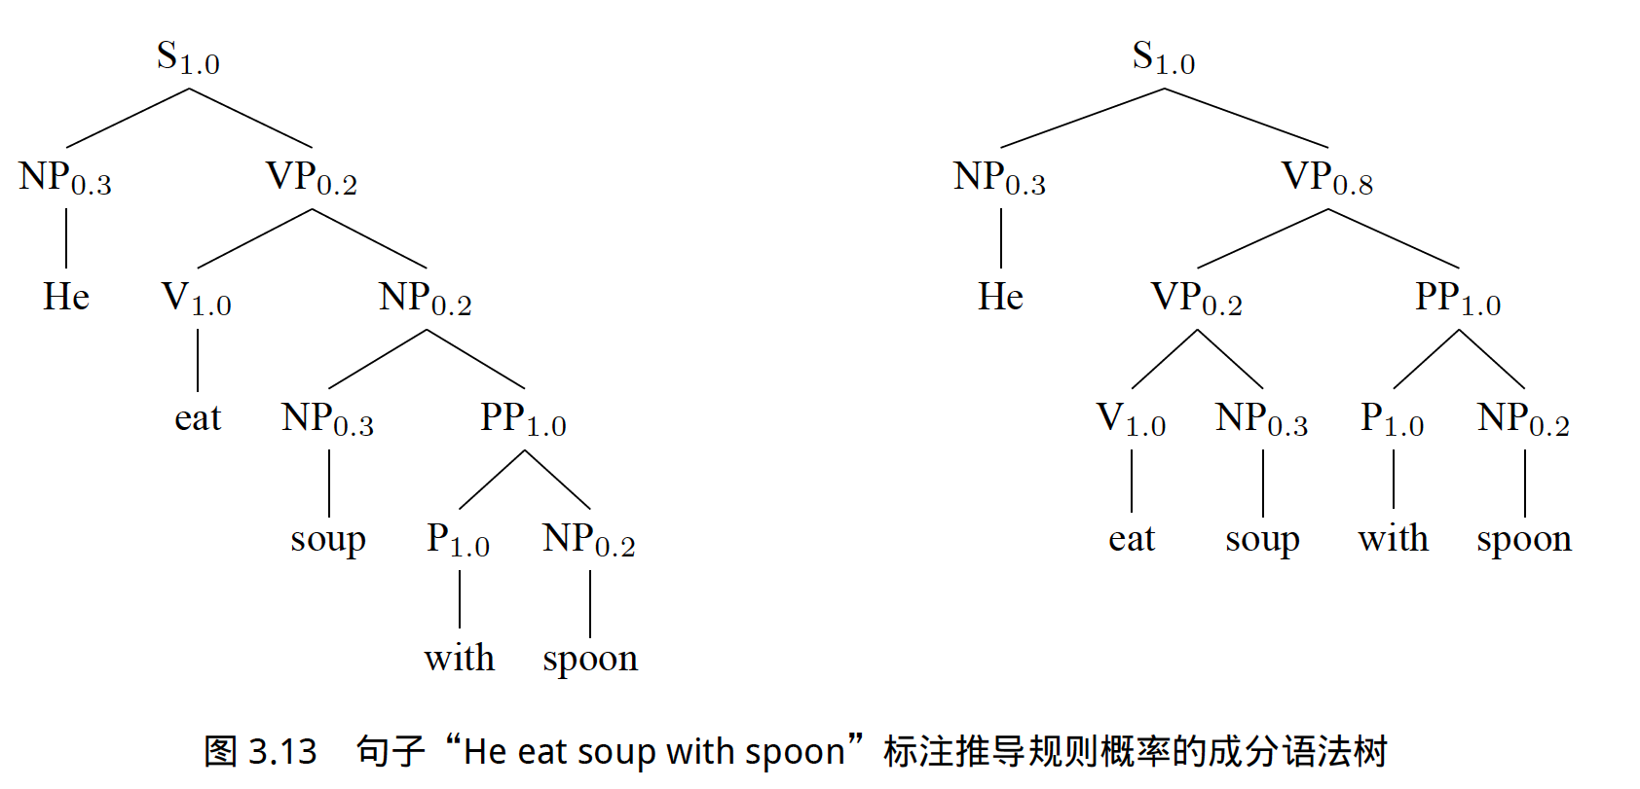
3.2.2
基于概率上下文无关文法的成分句法分析

Slide 31
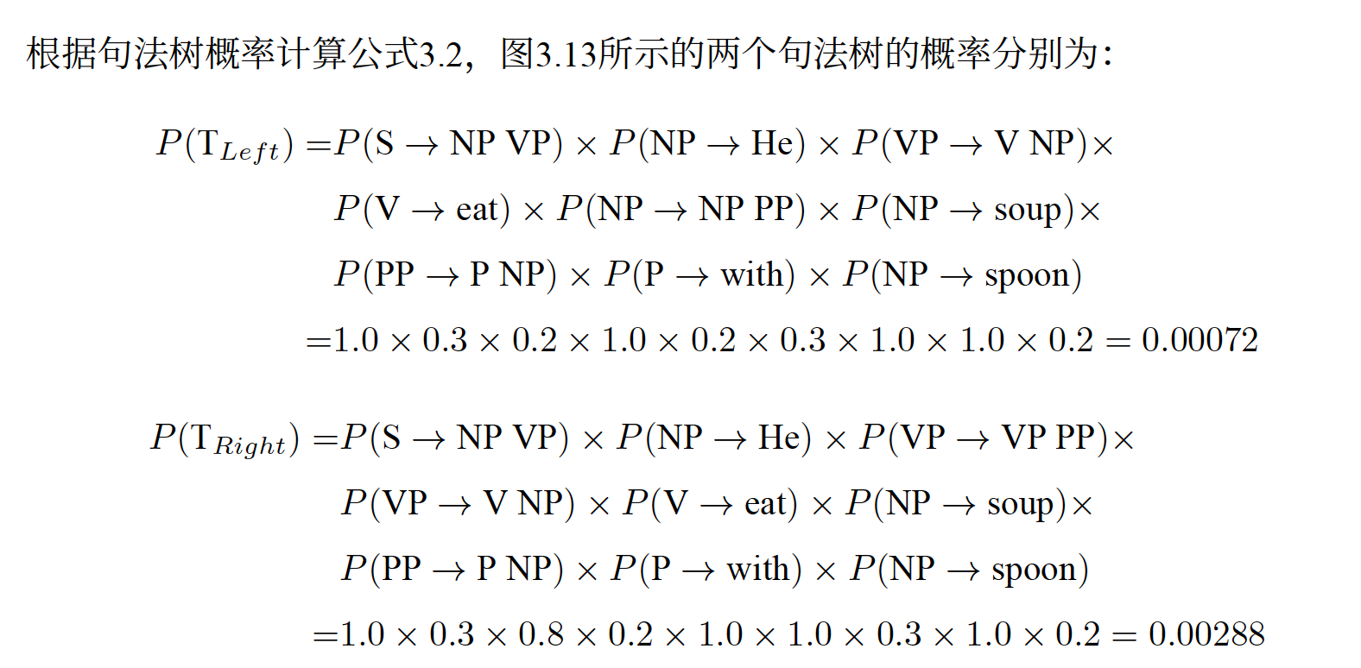
3.2.2
基于概率上下文无关文法的成分句法分析

Slide 32
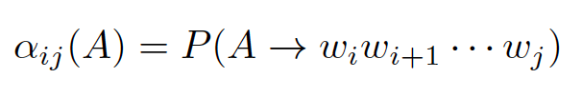
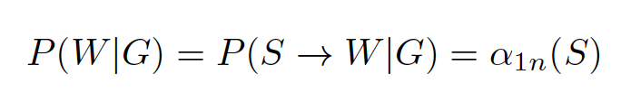
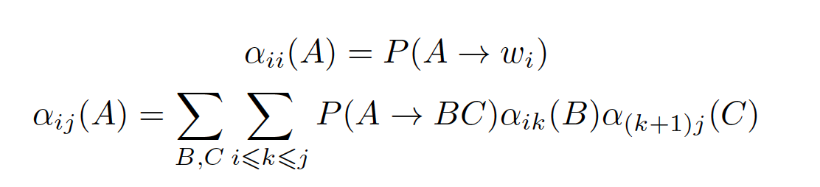
3.2.2
基于概率上下文无关文法的成分句法分析
PCFG的句子概率计算
句子概率计算是指在给定PCFG 文法G的情况下，计算给定句子W的概率P(W|G)
可以采用内向算法（Inside Algorithm）或外向算法（Outside Algorithm）
采用内向算法，首先定义内向变量 a_{ij}(A) 为非终结符 A 推导出 W 中子串w_{i}w_{i+1} · · · w_{j} 的概率，即：
句子W的概率则相应的标记为a_{1n}(S)
通过如下递推公式计算得到：

Slide 33
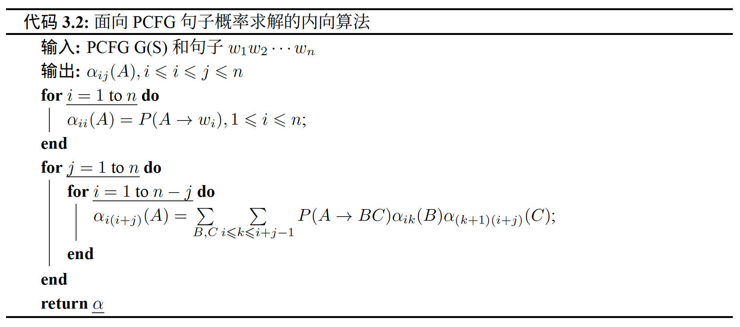
3.2.2
基于概率上下文无关文法的成分句法分析

Slide 34
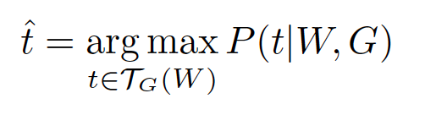
3.2.2
基于概率上下文无关文法的成分句法分析
PCFG的最佳树结构求解
最佳树结构求解是指对于给定句子W={w₁, w₂, ….. , w_{n}} 和PCFG文法G，求解该句子的最佳树结构，即如何选择句法结构树使得其概率最大：
可以通过利用基于概率的 CYK 算法进行

Slide 35
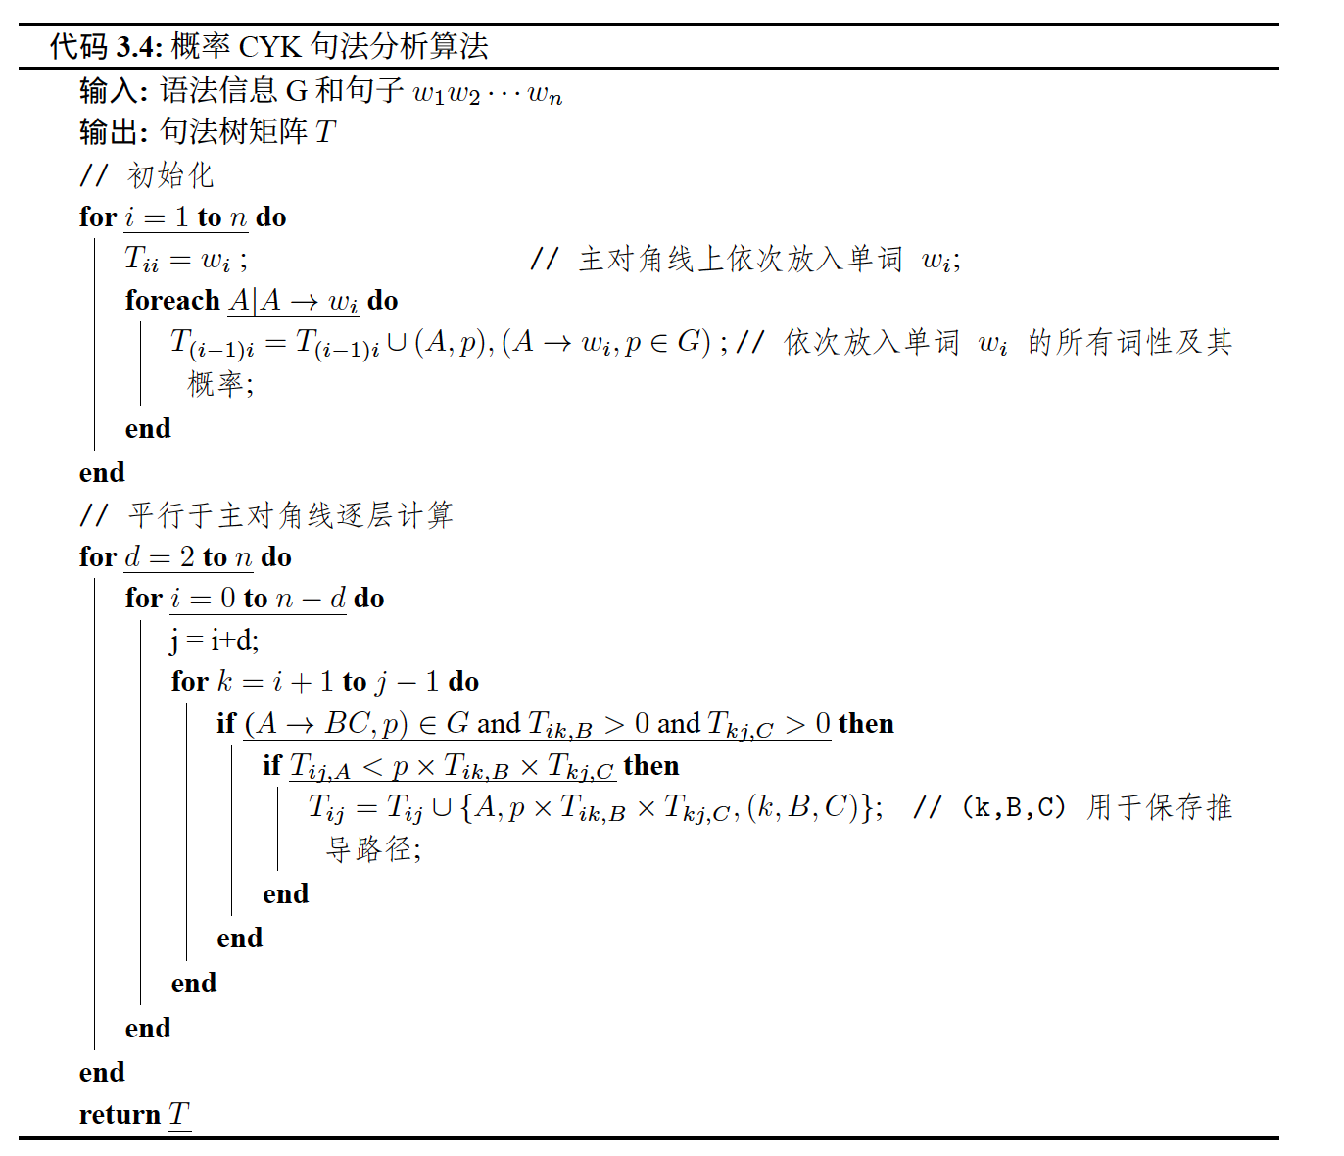
3.2.2
基于概率上下文无关文法的成分句法分析

Slide 36
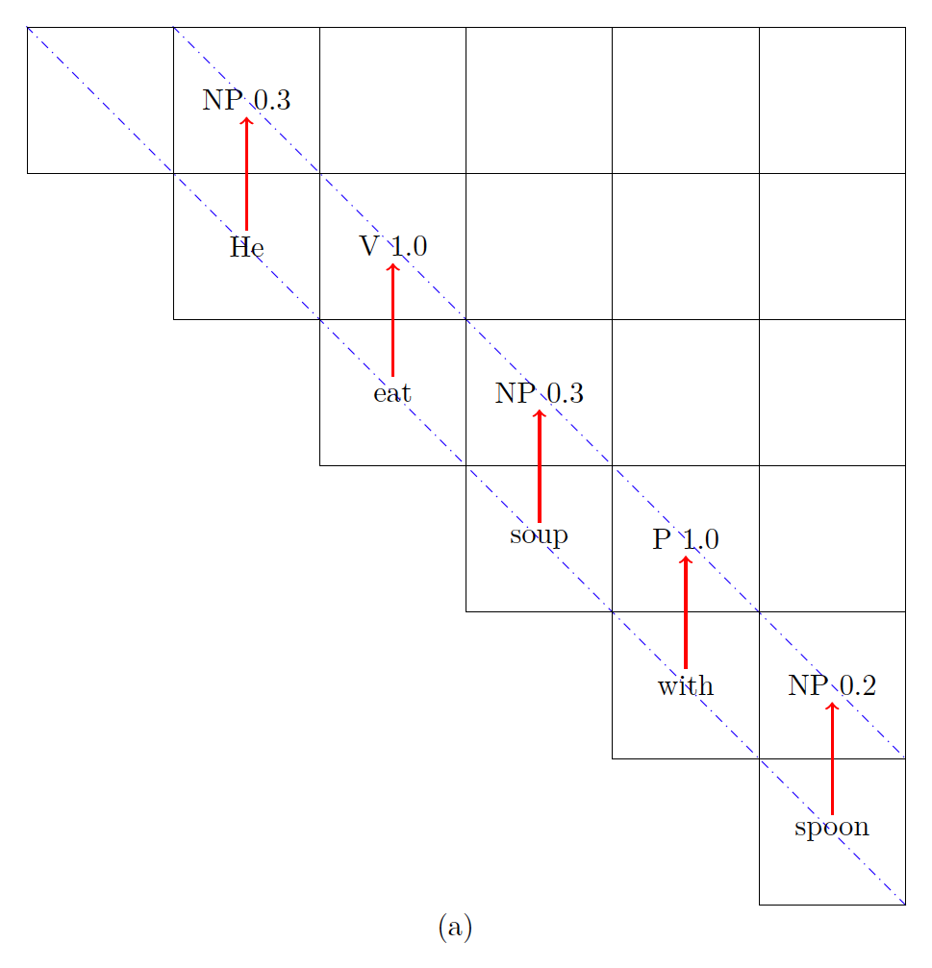
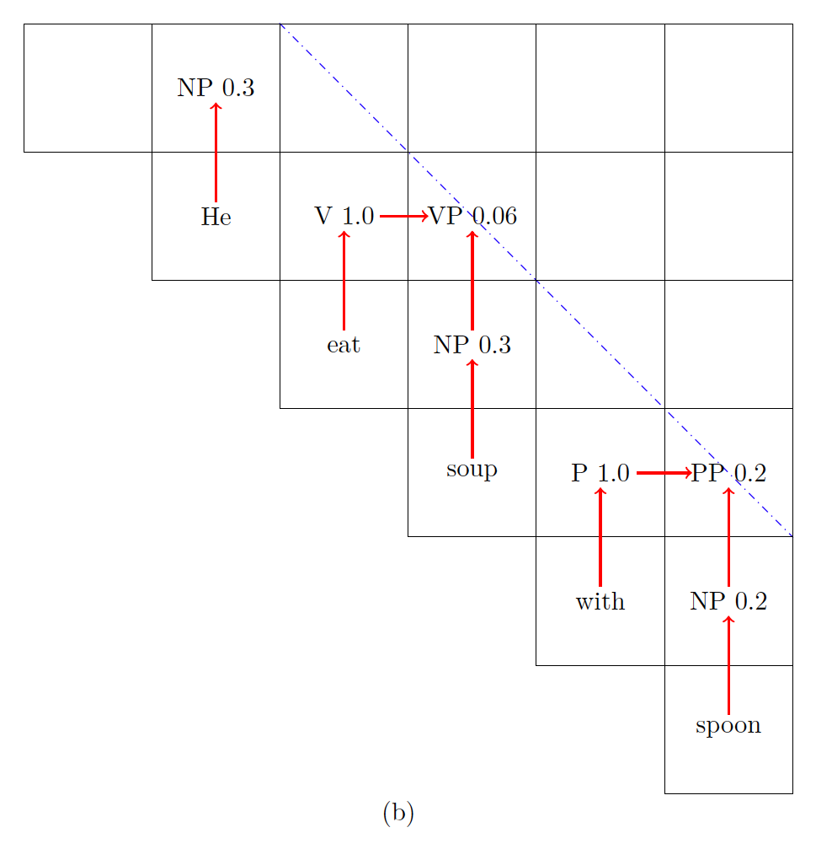
3.2.2
基于概率上下文无关文法的成分句法分析
使用 CYK 算法求解 PCFG 的最佳树结构分析实例

Slide 37
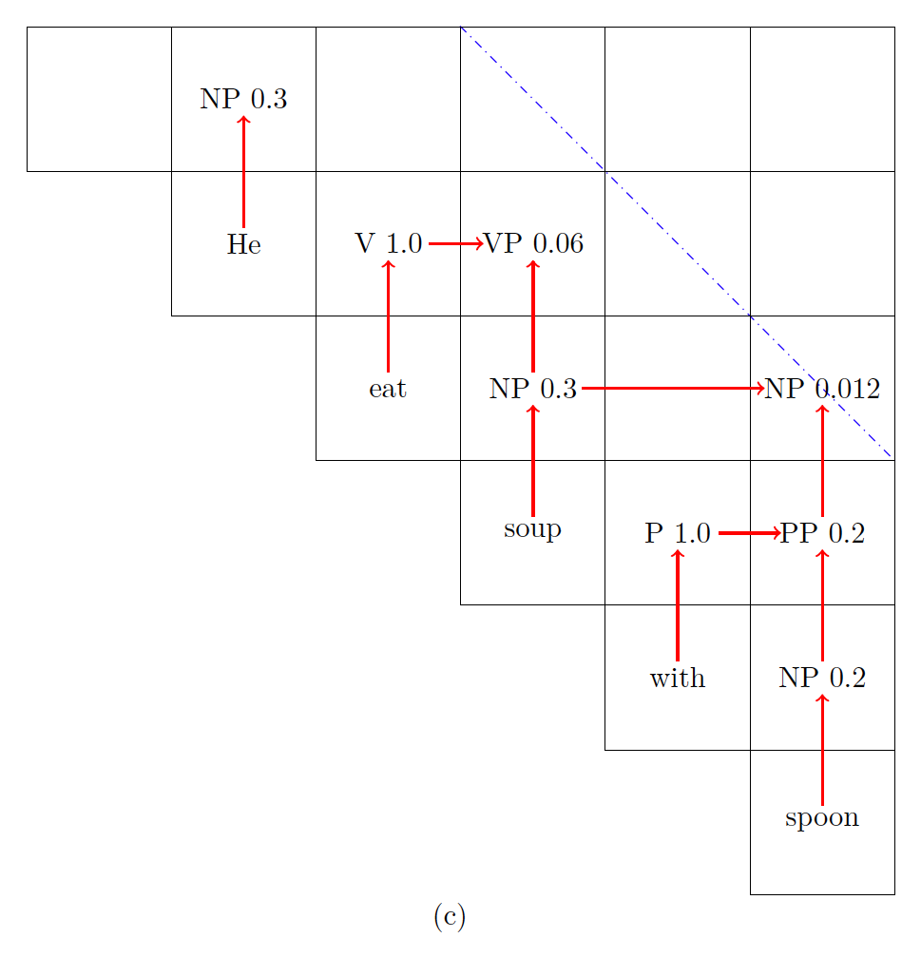
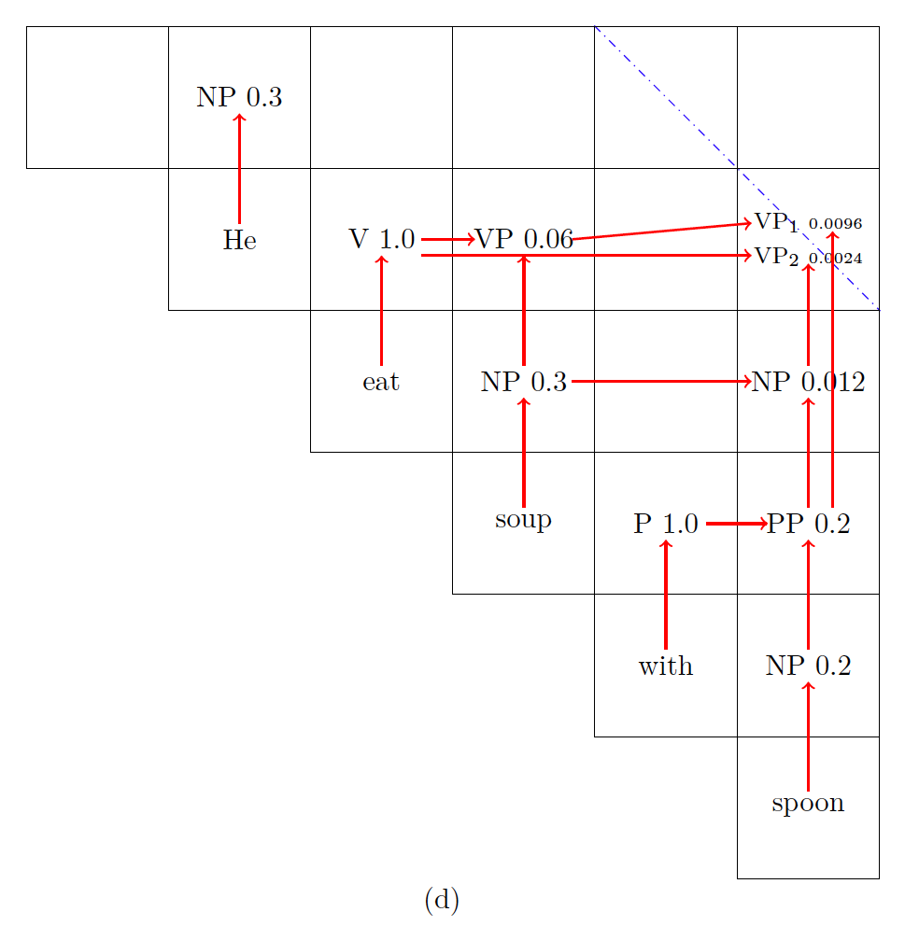
3.2.2
基于概率上下文无关文法的成分句法分析
使用 CYK 算法求解 PCFG 的最佳树结构分析实例

Slide 38
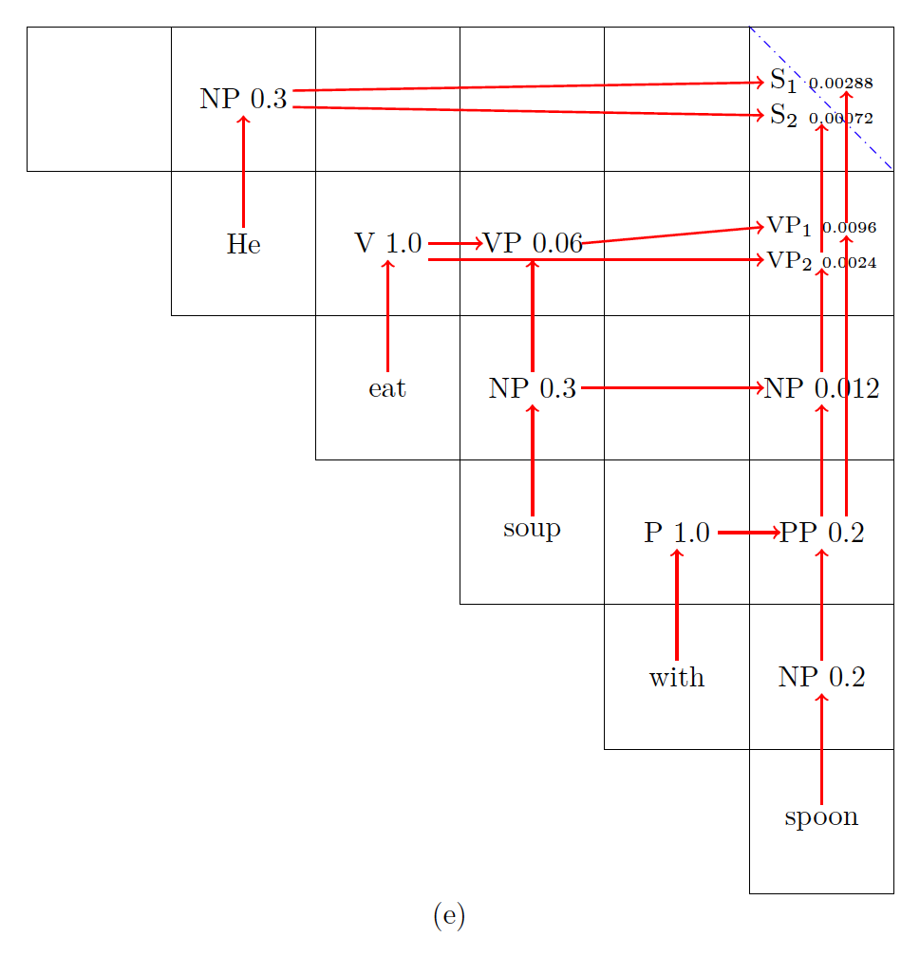
3.2.2
基于概率上下文无关文法的成分句法分析
使用 CYK 算法求解 PCFG 的最佳树结构分析实例

Slide 39
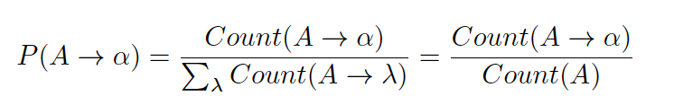
3.2.2
基于概率上下文无关文法的成分句法分析
PCFG的模型参数学习
基于最大似然估计，统计非终结符的出现次数进行概率参数估
Count(A → α) 是指规则A → α 在整个树库中出现的次数，Count(A) 是指在树库中非终结符A出现的次数
在仅有大规模无标记句子的情况下，也可以通过期望最大化算法（Expectation Maximization，
EM）估计规则的概率参数。利用当前的文法G_{i}估算每条规则出现的期望值是期望步（Expectation Step，E-步骤），重新估算概率得到G_{i+1} 的步骤是最大化步（Maximization Step，M-步骤）

Slide 40
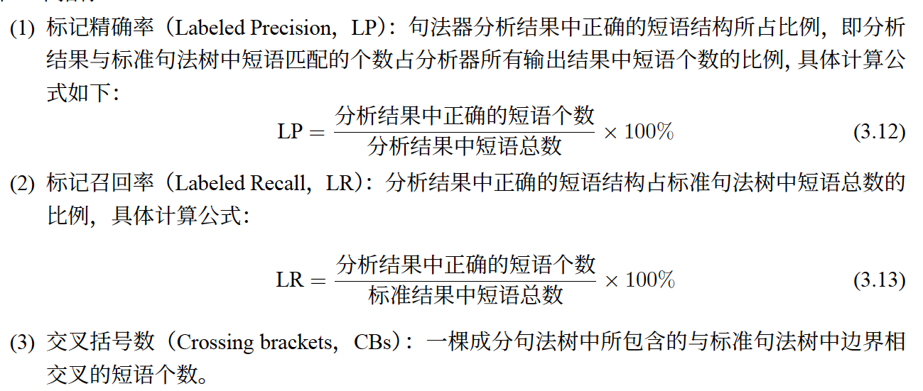
3.2.3
成分句法分析评价方法
PARSEVAL 方法

Slide 41
目录
Contents
3.1
句法概述
3.2
成分句法分析
3.3
依存句法分析
3.3.1 基于图的依存句法分析的成分句法分析
3.3.2 基于神经网络的图依存句法分析句法分析
3.3.3 基于转移的依存句法分析
3.3.4 基于神经网络的转移依存句法分析
3.3.5 依存句法分析评价方法
3.4
句法分析语料库

Slide 42
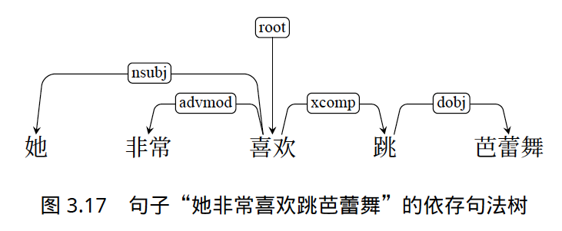
3.3
依存句法分析
依存句法分析（Dependency Parsing）任务目标是依据依存语法理论分析输入句子得到其依存句法结构树。
依存句法理论的基本假设是句法结构由单词和单词之间的依存关系组成。依存关系具有方向性，从中心语成分指向依存成分。依存关系根据中心成分和依存成分之间的关系又可以被定义为不同的依存关系类型。
依存句法结构使用依存图（Dependency Graph）进行表示。

Slide 43
3.3
依存句法分析
在本节中，使用 S = w₀w₁ · · · w_{n} 表示输入的句子，其中 w₀ = root 表示虚拟根节点，w₁ . . . w_{n}为输入句子中的 n 个单词。R = {r₀, r₁, . . . , r_{m}} 表示依存关系类型集合，r ∈ R 表示在句子中单词之间的依存关系，也叫做边标签（Arc Label）。
如果依存图 G = (V, A) 对于输入句子 S 和关系集合 R，是一个从 w₀ 出发的有向树，并且包含句子中的所有单词，那么这个依存图 G 就成为形式良好的依存图（Well-formed Dependency Graph），也称为依存树（Dependency Tree）。

Slide 44
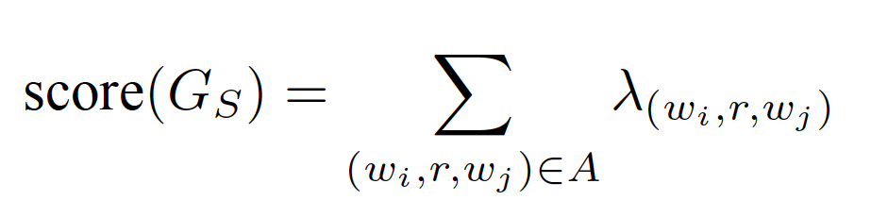
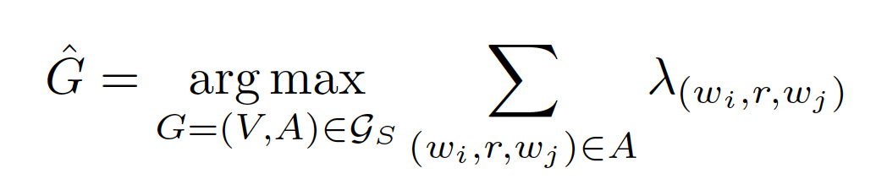
3.3.1
基于图的依存句法分析
基于图的依存句法分析核心是构造评分函数，对句子S 所有依存句法树G = (V,A) ∈ G_{W} 进行评分。这个评分代表了一个句法树作为句子分析正确结果的可能性。
不同的基于图的分析方法采用不同的假设来计算得分。
基于图的依存句法分析算法通常将对依存句法树的G = (V,A) 的评分转化为对其树上的边的评分：
可以将基于图的依存句法分析形式化表示为：

Slide 45
3.3.1
基于图的依存句法分析
可以证明在依存句法树不考虑投射性（Projectivity）的情况下，对于输入句子S 的依存句法分析问题等价于基于边评分λ_{(wi,r,wj )} 的图GS 的最大生成树（Maximum Spanning Tree）寻找问题
利用最大生成树算法得到的依存句法树不具备投射性。
针对具有投射性要求的依存句法树，可以利用其与上下文无关语法之间的强相关性，利用基于CYK 算法等上下文无关语法分析算法进行依存句法树分析。

Slide 46
3.3.1
基于图的依存句法分析
非投射性依存句法分析方法
朱-刘/埃德蒙兹算法（Chu-Liu/Edmonds）方法是一种常见的带权有向图最小/大生成树寻找算法，因此也常被应用于非投射性依存句法分析。
输入是待分析句子S = w₀w₁ . . .w_{n} 以及边之间的权重λ(w_{i},w_{j} )∈ λ
w₀ 是句子的虚拟根节点，依存句法树中不存在指向w0 的边。

Slide 47
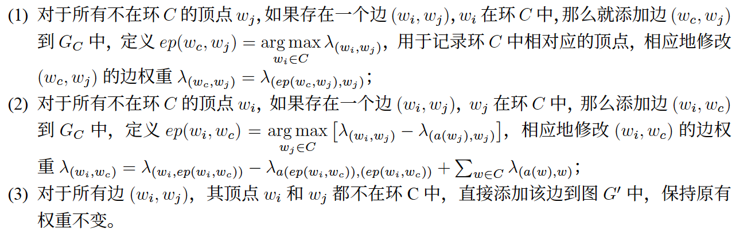
3.3.1
基于图的依存句法分析
根据句子中的单词和权重组成有向图G_{S} = (V_{S},A_{S})
针对图G 中每个顶点选择入边权重最大的边构建子图G′ = (V_{S},A′)。如果该子图中没有环，那么该子图就是图G 的最大生成树。
否则，说明图G′ 中至少包含一个环。那么选择其中任意一个环C，其边集合为A_{C}，将环C 用一个节点w_{c} 来代表，图G_{C} 中包含所有在图G 中但是不在环C 中的节点以及w_{c}，G_{C} 的边通过以下规则构建：
将图G_{C} 作为输入，递归调用上述算法得到其最大生成树G = (V,A)。之后根据所返回的最大生成树信息对原始图信息进行修正，移除环_{C}

Slide 48
3.3.1
基于图的依存句法分析
图3.18 朱-刘/埃德蒙兹算法生成依存句法树样例

Slide 49
3.3.1
基于图的依存句法分析
投射性依存句法分析方法
设置虚拟根节点在句子首位的情况下，投射性依存句法分析树等价于嵌套依存句法分析树（Nested Dependency Trees）。因此投射性依存句法分析与上下文无关语法具有非常强的关系，很多用于上下文无关语法分析的算法也可以应用于投射性依存句法分析。
首先定义动态规划表C[s][t][i]（s ⩽ i ⩽ t），表示投射性句法树以单词wi 为根节点覆盖从单词w_{s} 到单词w_{t} 的句子片段的最高得分。由此可以得到C[0][n][0] 表示输入句子S = w₀,w₁, . . . ,w_{n}的依存句法树的最高得分。

Slide 50
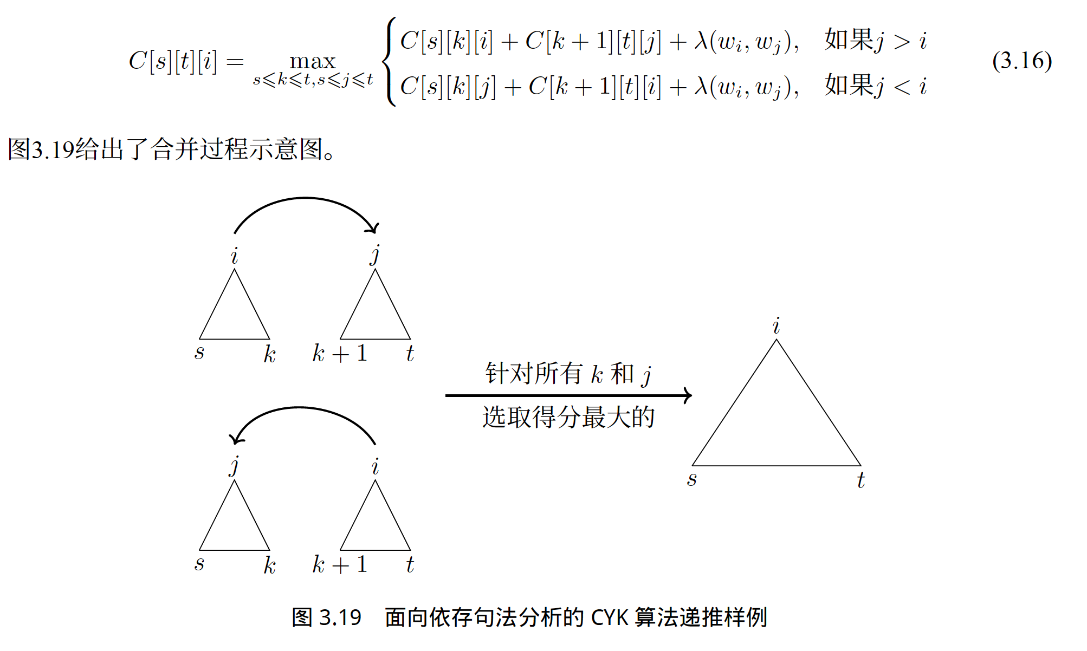
3.3.1
基于图的依存句法分析
投射性依存句法分析方法

Slide 51
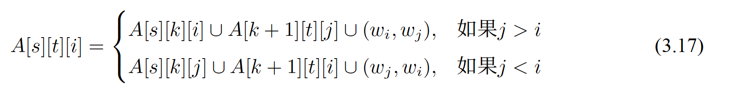
3.3.1
基于图的依存句法分析
投射性依存句法分析方法
A[s][t][i] 按照如下公式记录树结构：

Slide 52
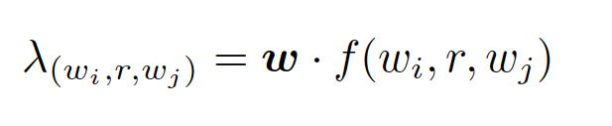
3.3.1
基于图的依存句法分析
边评分模型学习方法
边评分模型可以使用基于高维特征向量的线性函数进行建模
f (·) 包含了边和输入句子 S 中各类型相关特征
• w_{i}= 喜欢 • w_{i} = 跳 • w_{i} 的词性 =V • w_{j} 的词性 =V • r 的依存关系类型 =xcomp • w_{i-1} 的词性 =ADV
• w_{j+1} 的词性 =N • w_{i} 和 w_{j} 之间距离 =1
这些特征还可以组合为更复杂的类型
• w_{i} 的词性 =V & w_{j} 的词性 =V & w_{i}= 喜欢 • w_{i}= 喜欢 & w_{j} = 跳 & w_{i} 和 w_{j} 之间距离 =1

Slide 53
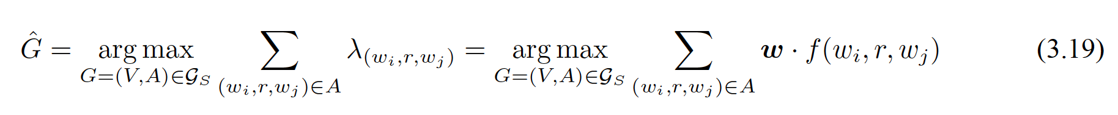
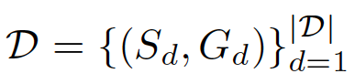
3.3.1
基于图的依存句法分析
边评分模型学习方法
基于特征向量的线性函数建模的假设下，对于输入句子的依存句法分析转换为了如下问题：
表示训练语料集合
S_{d} 表示输入句子，所对应的正确的依存句法树用G_{d} 表示

Slide 54
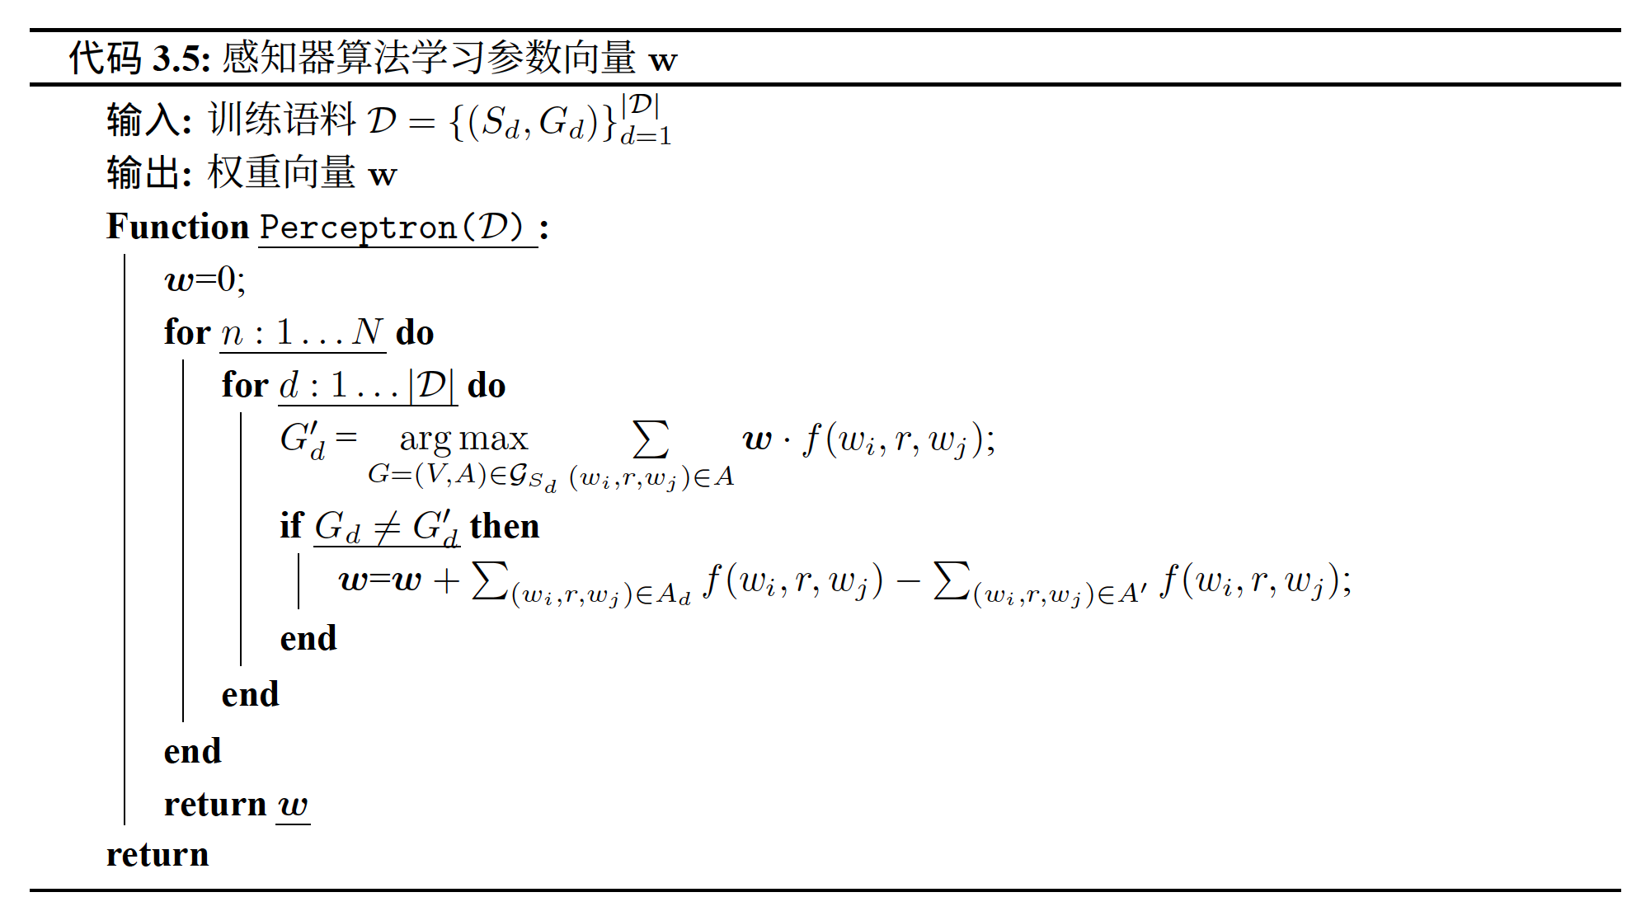
3.3.1
基于图的依存句法分析
边评分模型学习方法

Slide 55
3.3.2
基于神经网络的图依存句法分析
基于图的依存句法分析主要包含边评分模型和句法树生成算法两个部分组成。其中边评分模型对于分析效果具有决定性的影响。神经网络方法也可以用于构造边评分。

Slide 56
3.3.2
基于神经网络的图依存句法分析
基于前馈神经网络的方法
模型输入包含两大部分：原子特征（Atomic Features）和短语结构（Phrases）。
原子特征部分使用单个词和单个词性。通过查找嵌入矩阵 M = R^{d×|D|} 转换为相应的嵌入（Embedding）表示。|D| 是特征字典大小，d 是特征嵌入表示的维度。
为了更好地建模依存关系的上下文信息，根据所要预测中心词和修饰词在句子中的位置，将句子切分为前缀（Prefix）、中缀（Infix）和后缀（Suffix）。

Slide 57
3.3.2
基于神经网络的图依存句法分析
基于双仿射变换的方法
Deep Biaffine Parser也是采用最大生成树方法构造依存句法树，引入了双向长短时记忆网络，更好地建模句子上下文信息
单词的词嵌入和对应的词性嵌入合并作为双向长短时记忆网络的输入

Slide 58
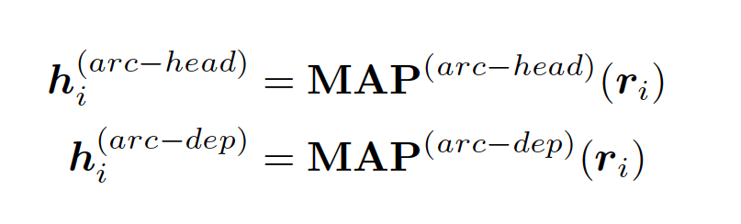
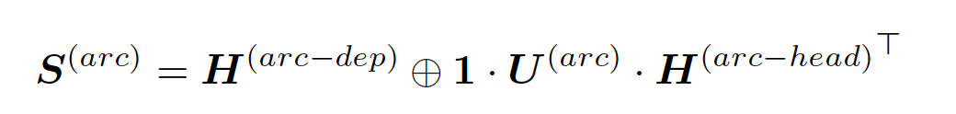
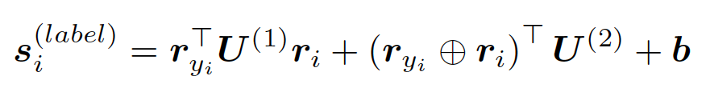
3.3.2
基于神经网络的图依存句法分析
基于双仿射变换的方法
使用多层感知器（MLP）对 r_{i} 用于中心词和修饰词的不同情况，分别进行两种不同的降维
所有时刻的 h_{i}^{(arc−head)}和 h_{i} ^{(arc−dep)} 分别合并组成矩阵 H^{(arc−head)} 和 H^{(arc−dep)}
利用不类别双仿射分类器（Variable-class Biaffine Classifier），得到边评分矩阵：
w_{i}为修饰词wy_{i}为中心词的依存类别的分类：

Slide 59
3.3.2
基于神经网络的图依存句法分析
基于图神经网络的方法
基于图神经网络的依存句法分析算法（Graph-based Dependency Parsing with Graph Neural Networks，GNNDP），试图将更多的结构化信息引入到节点表示。
图 3.22 基于图神经网络的依存句法分析网络结构图

Slide 60
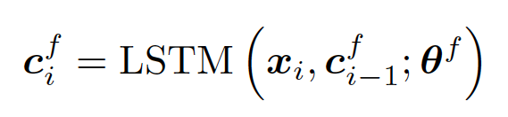
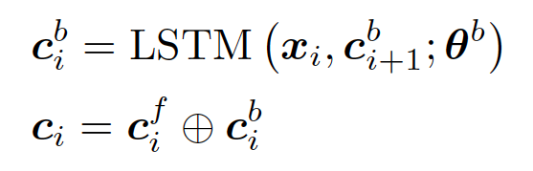
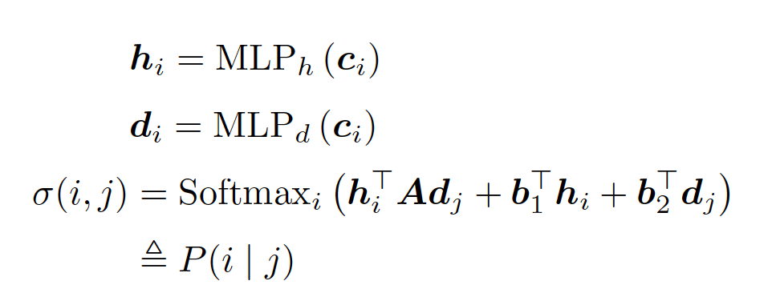
3.3.2
基于神经网络的图依存句法分析
基于图神经网络的方法
单词序列表示使用双向长短时记忆网络（BiLSTM）编码单词序列
由于依存边有方向性，因此采用两个多层感知器来生成不同的向量从而区分这两种角色
输出的得分实际上也是依存边（w_{i} 支配w_{j}）的概率

Slide 61
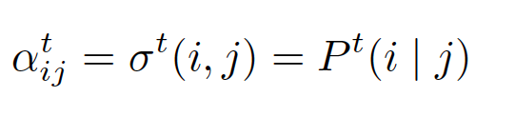
3.3.2
基于神经网络的图依存句法分析
基于图神经网络的方法
GNNDP将图神经网络应用到依存句法分析任务，句法分析任务需要在图G上同时处理支配词表征h_{i}和从属词表示d_{i}，而不是为每个节点编码一个向量。此外，为了近似精确的高阶分析，分析器需要每个GNNs网络层有关于句子的具体含义。因此，GNNDP采用完全图（即所有节点都是连接的），并用依存边条件概率设置边权。
GNNDP 关注三类高阶信息，即祖父母、孙子和兄弟关系

Slide 62
3.3.2
基于神经网络的图依存句法分析
基于图神经网络的方法
σ^{t}(j, i) 不仅考虑一跳父子关系(j, i)，还考虑两跳i 的祖父母节点（用k 表示）。同样，为了在σ^{t}(j, i) 中对两跳的j 的孙子节点进行编码（也用k 表示），需要聚合邻居节点的从属词表示。

Slide 63
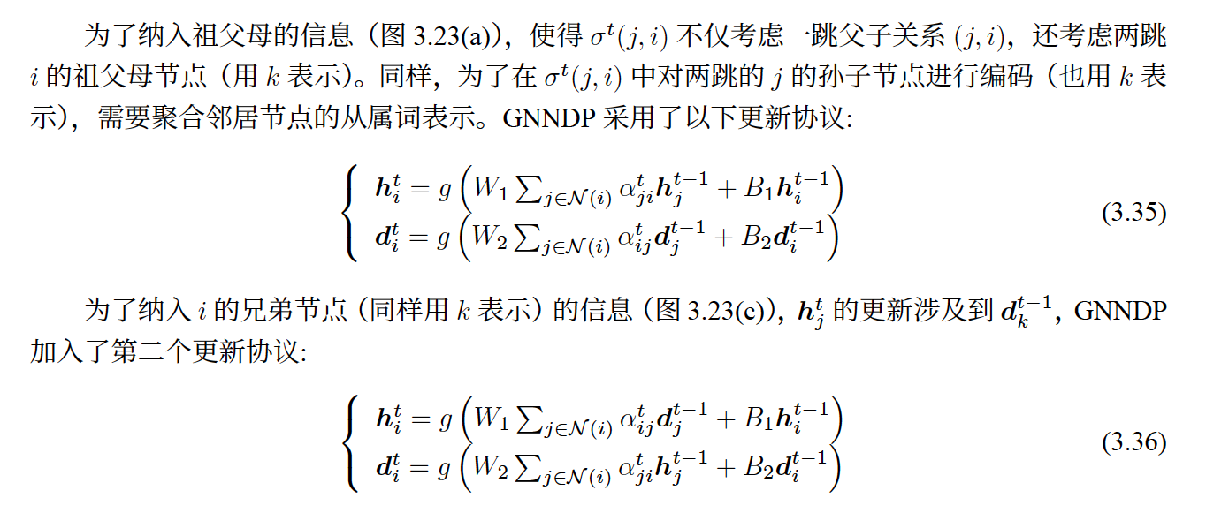
3.3.2
基于神经网络的图依存句法分析
基于图神经网络的方法

Slide 64


3.3.2
基于神经网络的图依存句法分析
基于图神经网络的方法

Slide 65
3.3.2
基于神经网络的图依存句法分析
基于图神经网络的方法

Slide 66

3.3.3
基于转移的依存句法分析
转移系统（Transition System）包含状态集合（State 或 Configuration）以及状态之间的转移动作集合（Transition）
标准弧（Arc-Standard）转移系统是其中最常用的投射性依存句法分析转移系统之一

Slide 67

3.3.3
基于转移的依存句法分析

Slide 68
3.3.3
基于转移的依存句法分析
假设存在函数o，可以根据当前的状态c 正确地确定下一步的转移动作t，即o(c) = t。那么整个句法分析的过程就可以使用非常简单的贪心算法完成。针对输入句子S，首先，构造初始状态c0(S)，调用函数o 得到下一步转移动作t = o(c)。之后，利用根据转移动作得到下一个状态 c = t(c)。如此循环直到达到终止状态形式(σ, []_{β},A)。
转移动作预测函数可以使用分类器进行建模。构造一个分类器f(c)，输入为状态c，输出为其所对应的标准转移动作o(c)。由此，基于转移的依存句法分析问题转化为了典型的机器学习问题。

Slide 69

3.3.3
基于转移的依存句法分析
针对状态c 的表示问题，可以采用从堆栈σ、缓存器β 以及边集合A中对特定位置的单词、单词词性、树结构等抽取信息构造特征向量的方法

Slide 70
3.3.4
基于神经网络的转移依存句法分析
基于前馈神经网络的方法
图3.24 基于神经网络的依存句法分析算法神经网络结构图

Slide 71
3.3.4
基于神经网络的转移依存句法分析
基于堆栈长短时记忆网络的方法
基于转移的依存句法分析中需要使用堆栈完成句法分析，因此堆栈长短时记忆网络针对堆栈的压栈（push）和出栈（pop）操作，增加了“栈指针”（stack pointer）来扩充 LSTM。
图3.25 堆栈长短时记忆网络压栈和出栈操作样例

Slide 72
3.3.4
基于神经网络的转移依存句法分析
基于堆栈长短时记忆网络的方法
带有单个元素的堆栈(左侧)、堆栈执行出栈操作的结果(中部)，以及此后堆栈使用压栈操作的结果(右侧)。最底层代表堆栈的内容，是Stack-LSTM的输入，中间层是LSTM单元，上层是输出层。使用堆栈指针指向的位置作为输出表示。通过上述操作我们可以看到，在执行出栈操作时，Stack-LSTM中间层LSTM单元并不发生改变，仅是修改堆栈指针TOP的位置。在执行压栈操作时，新增加的元素增加在最右端，并与前一个TOP指针指向的LSTM单元连接。

Slide 73
3.3.4
基于神经网络的转移依存句法分析
基于堆栈长短时记忆网络的方法
利用三个堆栈长短时记忆网络分别对状态中堆栈、缓存器以及转移动作历史进行表示
图3.26 基于堆栈长短时记忆网络的状态表示神经网络结构图

Slide 74



3.3.5
依存句法分析评价方法

Slide 75
目录
Contents
3.1
句法概述
3.2
成分句法分析
3.3
依存句法分析
3.4
句法分析语料库

Slide 76

3.4
句法分析语料库

Slide 77
哎呀小小草
专业设计
本章小结
句法分析句法分析是句子结构和语义之间的桥梁，具有非常重要的作用，很多自然语言处理算法需要依赖句法分析结果，因此句法分析效果也直接影响到很多自然语言处理应用。句法分析是自然语言处理中长期关注的核心问题之一。
在本章中，句法分析任务限定在得到完整的句法分析树，重点介绍了基于有监督机器学习算法的句法分析方法。对成分句法分析和依存句法分析分别介绍了各类型的分析了评价方法。
2015
哎呀小小草演示设计

